Slide 1
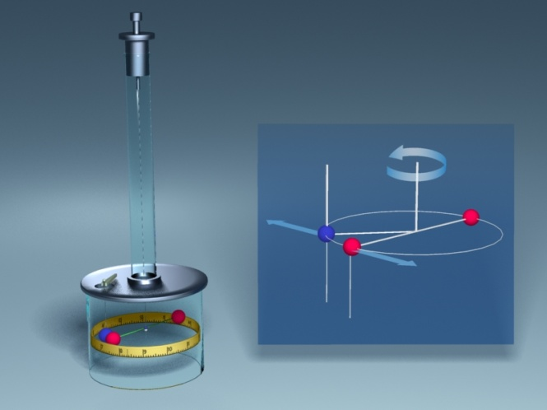
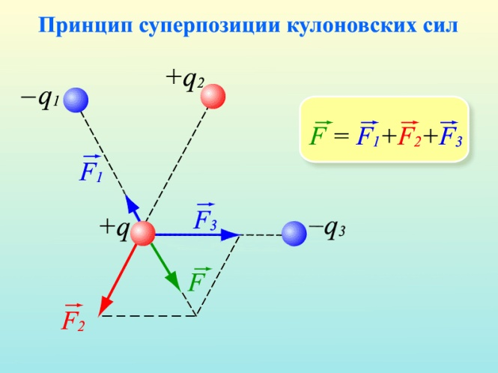
УРОК ФИЗИКИ В 10 КЛАССЕ
Электризация. Закон Кулона
Учитель Кононов Геннадий Григорьевич
СОШ № 580 Приморский район
г. Санкт-Петербург

Slide 2
ПЛАН УРОКА
Строение атома
Электризация тел
Закон сохранения заряда
Закон Кулона
Самостоятельная работа (6мин)

Slide 3
ЭЛЕКТРОМАГНИТНЫЕ ВЗАИМОДЕЙСТВИЯ
1. Свет, радиоволны, телевидение
2. Удерживает атомы и молекулы
3. Силы упругости и трения
4. Химические реакции
5. Электродвигатели

Slide 4
ЭЛЕКТРИЗАЦИЯ
1. При электризации заряжаются оба тела в ней участвующие
2. Электризация – это процесс получения телами зарядов при взаимодействии (трение, удар, прикосновение, облучение)
3. Степень электризации характеризуется знаком и величиной электрического заряда

Slide 5
ЭЛЕКТРИЧЕСКИЙ ЗАРЯД
– это физическая величина, определяющая силу электромагнитного взаимодействия
обозначается буквой q,
измеряется в кулонах
Наименьший электрический заряд принадлежит электрону и называется
элементарным зарядом е = -1,6 ·10 Кл
- 19

Slide 6
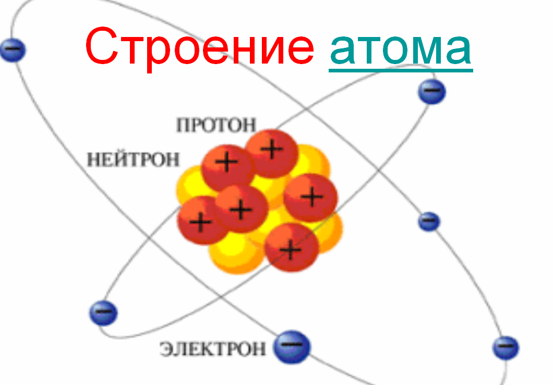

Slide 7
СТРОЕНИЕ АТОМА
В центре атома находится положительно заряженное ядро, вокруг которого вращаются электроны
Заряд протонов в ядре равен заряду электронов, вращающихся вокруг ядра, поэтому атомы нейтральны.
Атом способен терять электроны (положительный ион), или присоединять лишние (отрицательный ион)

Slide 8
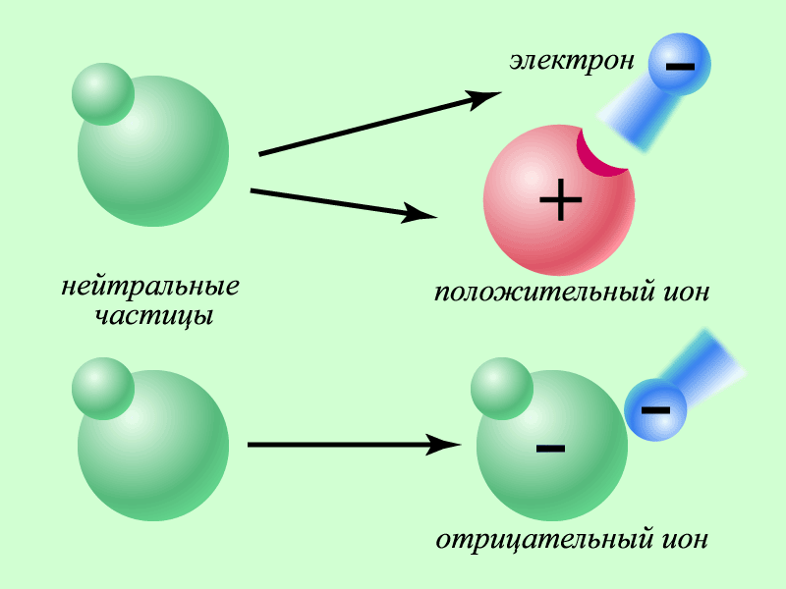
ОБРАЗОВАНИЕ ИОНОВ

Slide 9
ВЫВОДЫ
Существует два рода электрических зарядов, условно названных положительными и отрицательными.
Заряды могут передаваться от одного тела к другому. (В отличие от массы тела электрический заряд не является неотъемлемой характеристикой данного тела. Одно и то же тело в разных условиях может иметь разный заряд).
Одноименные заряды отталкиваются, разноименные – притягиваются. (В этом также проявляется принципиальное отличие электромагнитных сил от гравитационных. Гравитационные силы всегда являются силами притяжения).

Slide 10
ЭЛЕКТРОСКОП
Электрометр – прибор, для обнаружения и измерения электрических зарядов. Состоит из металлического стержня и стрелки, которая может вращаться вокруг горизонтальной оси. Стержень со стрелкой изолирован от металлического корпуса. При соприкосновении заряженного тела со стержнем электрометра, электрические заряды одного знака распределяются по стержню и стрелке. Силы электрического отталкивания вызывают поворот стрелки на некоторый угол, по которому можно судить о заряде, переданном стержню электрометра.

Slide 11
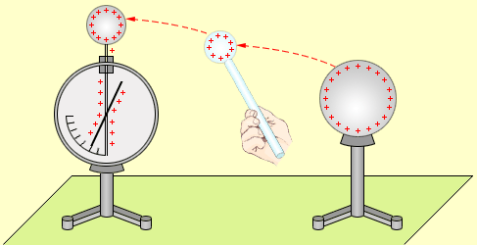
ЭЛЕКТРОСКОП
Перенос заряда с заряженного тела на электрометр.

Slide 12
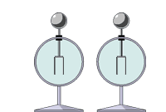
ДЕЛИМОСТЬ ЗАРЯДА

Slide 13
закон сохранения электрического заряда.
В изолированной системе алгебраическая сумма зарядов всех тел остается постоянной:
q₁ + q₂ + q₃ + ... +q_{n} = const.
Применения:
Ядерные реакции
Реакция диссоциации

Slide 14
ЗАДАЧА 1
Два одинаковых шарика, имеющих заряды 3е и – 7е привели в соприкосновение и развели в стороны. Каков стал заряд на шариках?
Дано: Решение
сумма зарядов до соприкосновения равна сумме зарядов после
Q1 = 3e Q1 + Q2 = q1 + q2 q1 = q2
Q2 = - 7e q1 = (Q1 + Q2 ):2
q1 , q2 - ? q1 = q2 = (3е – 7е):2 = - 2е

Slide 15
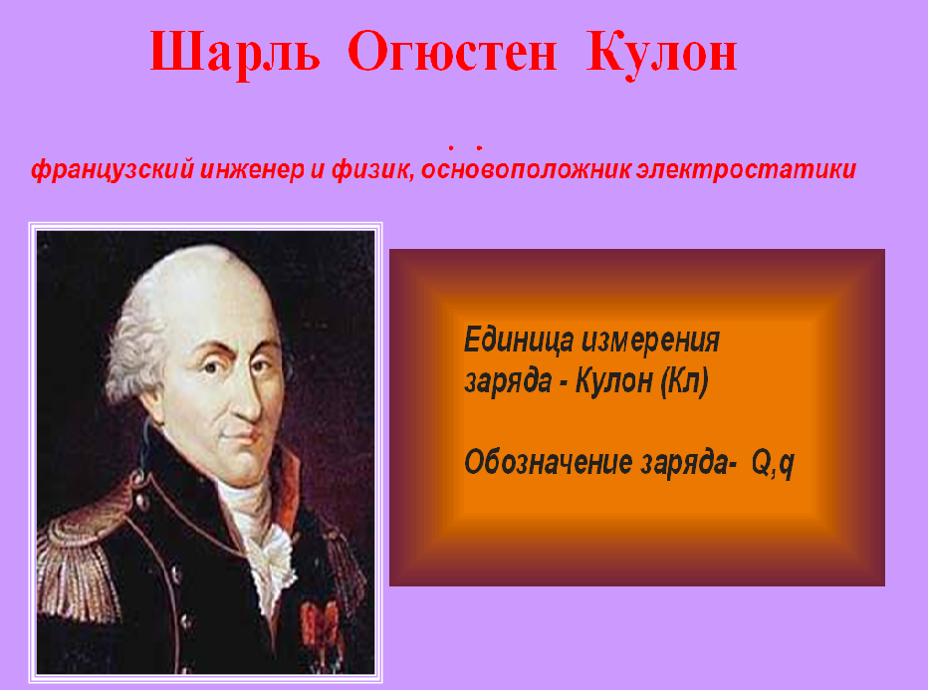

Slide 16
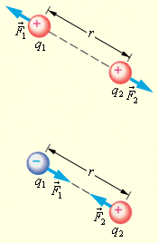
ЗАКОН КУЛОНА
1
F – сила взаимодействия (Н)
k = 9·10 - коэффициент
q1, q2 – заряды тел (Кл)
ε – диэлектрическая
проницаемость среды
r – расстояния между
зарядами (м)
9

Slide 17
ЗАКОН КУЛОНА
Силы взаимодействия неподвижных зарядов прямо пропорциональны произведению модулей зарядов и обратно пропорциональны квадрату расстояния между ними
Силы взаимодействия подчиняются
третьему закону Ньютона: F1 = - F2 Они являются силами отталкивания при одинаковых знаках зарядов и силами притяжения при разных знаках

Slide 18
ЗАДАЧА 2
С какой силой взаимодействуют два точечных заряда 10нКл и 15нКл, находящихся на расстоянии 5см друг от друга?

Slide 19
ЗАДАЧА 2
Дано: Си Решение
q1 = 10нКл 10·10 Кл
q2 = 15нКл 15·10 Кл
r = 5см 0,05м
F - ?
Ответ:0,54мН
-9
-9

Slide 20
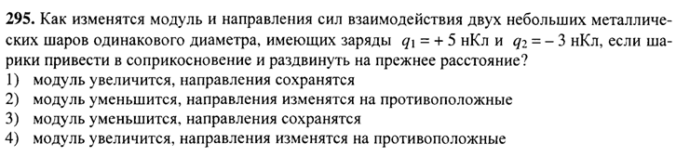
ЗАДАЧА 3

Slide 21

САМОСТОЯТЕЛЬНАЯ РАБОТА
1. Написать фамилию и вариант
2. Дается 6 вопросов и по 4 ответа 3. Правильный ответ только один
4. За подсказывание и за пользование чужим результатом ответа оценка снижается
5. На каждый вопрос дается 1 минута (60с)
6. Слайды сменяются автоматически.

Slide 22
ВАРИАНТ 1 | ВАРИАНТ 2
1. При образовании из нейтрального атома положительного иона: 1. ядро атома приобретает один или несколько протонов 2. ядро атома теряет один или несколько электронов 3. количество электронов, движущихся вокруг ядра, увеличивается 4. количество электронов, движущихся вокруг ядра, уменьшается | 1. При трении пластмассовой линейки о шерсть линейка заряжается отрицательно. Это объясняется тем, что 1. электроны переходят с линейки на шерсть 2. протоны переходят с линейки на шерсть 3. электроны переходят с шерсти на линейку 4. протоны переходят с шерсти на линейку

Slide 23
ВАРИАНТ 1 | ВАРИАНТ 2
1. При образовании из нейтрального атома положительного иона: 1. ядро атома приобретает один или несколько протонов 2. ядро атома теряет один или несколько электронов 3. количество электронов, движущихся вокруг ядра, увеличивается 4. количество электронов, движущихся вокруг ядра, уменьшается | 1. При трении пластмассовой линейки о шерсть линейка заряжается отрицательно. Это объясняется тем, что 1. электроны переходят с линейки на шерсть 2. протоны переходят с линейки на шерсть 3. электроны переходят с шерсти на линейку 4. протоны переходят с шерсти на линейку

Slide 24
ВАРИАНТ 1 | ВАРИАНТ 2
2. От водяной капли, обладающей электрическим зарядом +2е, отделилась маленькая капля с зарядом –3е. Каким стал заряд оставшейся части капли? 1) -е 2) -5е 3) +5е 4) +3е | 2. На какую минимальную величину может измениться заряд золотой пылинки? 1. на величину, равную заряду электрона 2. на величину, равную заряду ядра атома золота 3. на сколь угодно малую 4. ответ зависит от размера пылинки

Slide 25
ВАРИАНТ 1 | ВАРИАНТ 2
2. От водяной капли, обладающей электрическим зарядом +2е, отделилась маленькая капля с зарядом –3е. Каким стал заряд оставшейся части капли? 1) -е 2) -5е 3) +5е 4) +3е | 2. На какую минимальную величину может измениться заряд золотой пылинки? 1. на величину, равную заряду электрона 2. на величину, равную заряду ядра атома золота 3. на сколь угодно малую 4. ответ зависит от размера пылинки

Slide 26
ВАРИАНТ 1 | ВАРИАНТ 2
3. Как необходимо изменить расстояние между двумя точечными электрическими зарядами, если величина одного из этих зарядов увеличилась в 2 раза, чтобы сила их кулоновского взаимодействия осталась прежней? 1. увеличить в 2 раза 2. увеличить в √2 раз 3. уменьшить в 2 раза 4. уменьшить в √2 раз | 3. Два точечных электрических заряда на расстоянии R взаимодействуют с силой F. Как изменится сила взаимодействия этих зарядов на том же расстоянии R в среде с диэлектрической проницаемостью ε ? 1. не изменится 2. увеличится в ε² раз 3. увеличится в ε раз 4. уменьшится в ε раз

Slide 27
ВАРИАНТ 1 | ВАРИАНТ 2
3. Как необходимо изменить расстояние между двумя точечными электрическими зарядами, если величина одного из этих зарядов увеличилась в 2 раза, чтобы сила их кулоновского взаимодействия осталась прежней? 1. увеличить в 2 раза 2. увеличить в √2 раз 3. уменьшить в 2 раза 4. уменьшить в √2 раз | 3. Два точечных электрических заряда на расстоянии R взаимодействуют с силой F. Как изменится сила взаимодействия этих зарядов на том же расстоянии R в среде с диэлектрической проницаемостью ε ? 1. не изменится 2. увеличится в ε² раз 3. увеличится в ε раз 4. уменьшится в ε раз

Slide 28
ВАРИАНТ 1 | ВАРИАНТ 2
4. Два точечных заряда будут отталкиваться друг от друга только в том случае, если заряды 1) одинаковы по знаку и любые по модулю 2) различны по знаку и модулю 3) одинаковы по знаку и обязательно одинаковы по модулю 4) различны по знаку, но обязательно одинаковы по модулю | 4. Сила кулоновского взаимодействия двух точечных зарядов 1) прямо пропорциональна расстоянию между ними 2) обратно пропорциональна расстоянию между ними 3) прямо пропорциональна квадрату расстояния между ними 4) обратно пропорциональна квадрату расстояния между ними

Slide 29
ВАРИАНТ 1 | ВАРИАНТ 2
4. Два точечных заряда будут отталкиваться друг от друга только в том случае, если заряды 1) одинаковы по знаку и любые по модулю 2) различны по знаку и модулю 3) одинаковы по знаку и обязательно одинаковы по модулю 4) различны по знаку, но обязательно одинаковы по модулю | 4. Сила кулоновского взаимодействия двух точечных зарядов 1) прямо пропорциональна расстоянию между ними 2) обратно пропорциональна расстоянию между ними 3) прямо пропорциональна квадрату расстояния между ними 4) обратно пропорциональна квадрату расстояния между ними

Slide 30
ВАРИАНТ 1 | ВАРИАНТ 2
5. Легкий незаряженный шарик подвешен на нити. К нему поднесли (без соприкосновения) сначала положительно заряженный стержень, а затем – отрицательный. Шарик 1) притягивается к стержням в обоих случаях 2) отталкивается в обоих случаях 3) не испытывает ни притяжения, ни отталкивания в обоих случаях 4) притягивается к стержню в первом случае, отталкивается во втором случае | 5. К стержню положительного заряженного электроскопа поднесли, не касаясь его, стеклянную палочку. Листочки электроскопа опали, образуя гораздо меньший угол. Такой эффект возможен, если палочка 1) заряжена положительно 2) заряжена отрицательно 3) имеет заряд любого знака 4) не заряжена

Slide 31
ВАРИАНТ 1 | ВАРИАНТ 2
5. Легкий незаряженный шарик подвешен на нити. К нему поднесли (без соприкосновения) сначала положительно заряженный стержень, а затем – отрицательный. Шарик 1) притягивается к стержням в обоих случаях 2) отталкивается в обоих случаях 3) не испытывает ни притяжения, ни отталкивания в обоих случаях 4) притягивается к стержню в первом случае, отталкивается во втором случае | 5. К стержню положительного заряженного электроскопа поднесли, не касаясь его, стеклянную палочку. Листочки электроскопа опали, образуя гораздо меньший угол. Такой эффект возможен, если палочка 1) заряжена положительно 2) заряжена отрицательно 3) имеет заряд любого знака 4) не заряжена

Slide 32
ВАРИАНТ 1 | ВАРИАНТ 2
6. Атом имеет: 1. Положительный заряд. 2. Отрицательный заряд. 3. Заряд электрически нейтрален. 4. Заряд может быть любым | 6. Если в каком-либо теле число электронов больше, чем число протонов, то в целом тело: 1. Заряжено отрицательно 2. Заряжено положительно 3. Электрически нейтрально 4. Заряд может быть любым

Slide 33
ВАРИАНТ 1 | ВАРИАНТ 2
6. Атом имеет: 1. Положительный заряд. 2. Отрицательный заряд. 3. Заряд электрически нейтрален. 4. Заряд может быть любым | 6. Если в каком-либо теле число электронов больше, чем число протонов, то в целом тело: 1. Заряжено отрицательно 2. Заряжено положительно 3. Электрически нейтрально 4. Заряд может быть любым

Slide 34
Время истекло
1. Время, отведенное на выполнение работы истекло.
2. Проверьте наличие фамилии и номера варианта
3. Сдали свои работы
4. Спасибо, за ваш труд
5. Правильные ответы разберем на
следующем уроке

Slide 35
ДОМАШНЕЕ ЗАДАНИЕ
§85 – 88
Выучить формулы и определения

